Slide 1
Optické vlastnosti oka

Slide 2
Optickú sústavu oka tvoria: rohovka, očný mok spojná šošovka, sklovec

Slide 3
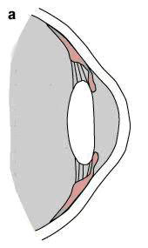
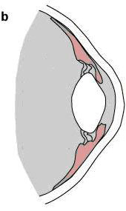
zdravé oko sa dokáže prispôsobiť vzdialenosti predmetov a vidieť ostro.
šošovka sa prispôsobuje a to tak, že mení svoju hrúbku, čím mení svoju ohniskovú vzdialenosť, aby obraz predmetu sa zobrazil stále na sietnici.
táto vlastnosť šošovky sa nazýva akomodácia.
Najbližší bod, ktorý vidíme ešte ostro nazývame – blízky bod.
Najvzdialenejší bod, ktorý vidíme ešte ostro nazývame – ďaleký bod.

Slide 4
Zorný uhol
zvierajú svetelné lúče, ktoré prechádzajú z krajných bodov pozorovaného predmetu a prechádzajú optickým stredom očnej šošovky.
dva rovnako veľké predmety sa nám môžu zdať ako rôzne veľké, pretože je iný zorný uhol.
dva rôzne veľké predmety sa môžu zdať rovnako veľké, lebo majú rovnaký zorný uhol.
čím je sledovaný predmet bližšie, tým je zorný uhol väčší.

Slide 5
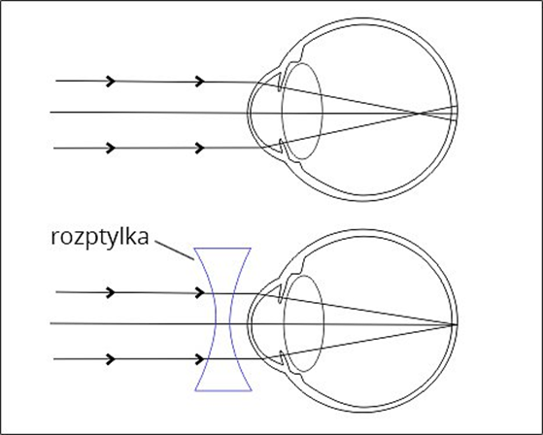
Krátkozraké oko
Chyby oka
dobre vidí na krátku vzdialenosť – zle do ďaleka.
obraz predmetu sa zobrazuje pred sietnicou.
chybu upravujeme rozptylkami (mínuskami).

Slide 6
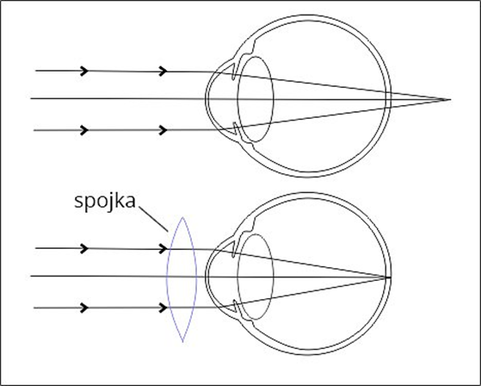
Ďalekozraké oko
dobre vidí do ďaleka – zle na blízko.
obraz predmetu sa zobrazuje za sietnicou.
upravujeme spojkami (pluskami).
väčšina starších ľudí.

Slide 7
najčastejšie upravujeme šošovkami.
s hrúbkou šošoviek sa mení aj ich ohnisková vzdialenosť f a pomocou nej vieme určiť novú fyzikálnu veličinu optická mohutnosť .
= $\frac{1}{f}$ ;
jednotkou je dioptria D
optická mohutnosť spojky je +.
optická mohutnosť rozptylky je -.

Slide 8
Vidí oko alebo mozog?

Slide 9
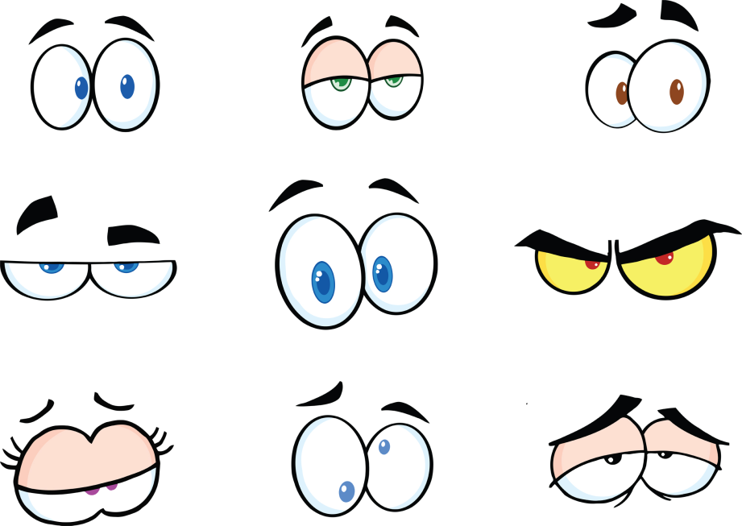
Ďakujem za pozornosť

